Slide 1
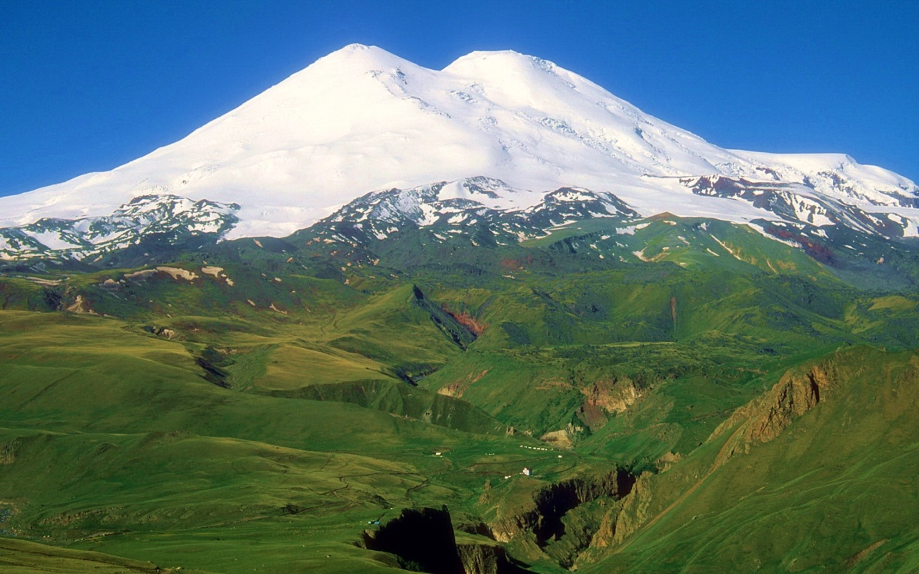
Интересные места КБР.

Slide 2
План:
Уллу- Тау;
Коштантау;
Чегемские водопады;
Водопад Девичьи косы;
Водопады Гедмишх;
Голубые озёра (Чирик- Кель);
Долина Нарзанов;
Черекское ущелье;
Национальный парк “Приэльбрусье”.

Slide 3
Одной из визитных карточек республики, расположенной в пределах Кавказской горной гряды, является крайне разнообразный и живописный рельеф, в частности – знамениты горы Кабардино-Балкарии, весьма популярные у туристов. Именно во время горных экскурсий можно со всей полнотой насладиться природными богатствами региона, от многочисленных озер и густых лесов до захватывающих панорам с умопомрачительных высот. Большая часть названий гор Кабардино-Балкарии давно на слуху у активных путешественников, однако следует упомянуть примечательные особенности некоторых из них.

Slide 4
Уллу- Тау:
Особое значение в Кабардино-Балкарии имеет гора Уллу-Тау, которая также известна как Мать-гора. Являясь частью национального заповедника Приэльбрусья, Мать-гора в Кабардино-Балкарии также считается священным местом, о котором ходит множество легенд. Существует поверье, что данная гора исполняет заветные желания тех, кто решается на нее взойти. Однако для достижения нужного эффекта необходимо соблюсти определенные правила: при подъеме следует отказаться от мяса и благ цивилизации, выполнить особый ритуал в виде медитации-молитвы, а затем написать свое самое искреннее желание на клочке ткани и привязать его к дереву. Примечательны истории об излечении бесплодия. Женщины, побывавшие на вершине с подобной просьбой, были крайне удивлены, когда Уллу-Тау, Мать-гора Кабардино-Балкарии, действительно исполнила их желание стать родителями. Гора Уллу-Тау в Кабардино-Балкарии также считается мощным источником силы, которую неспособна объяснить современная наука. Веками шаманы проводили там традиционные обряды, а местные жители и туристы подмечали некоторые аномалии. К примеру, в селении Эльтюбю время течет совершенно иначе, что заметно по часам, которые либо опаздывают, либо вообще перестают идти. Высота 4207м.

Slide 5
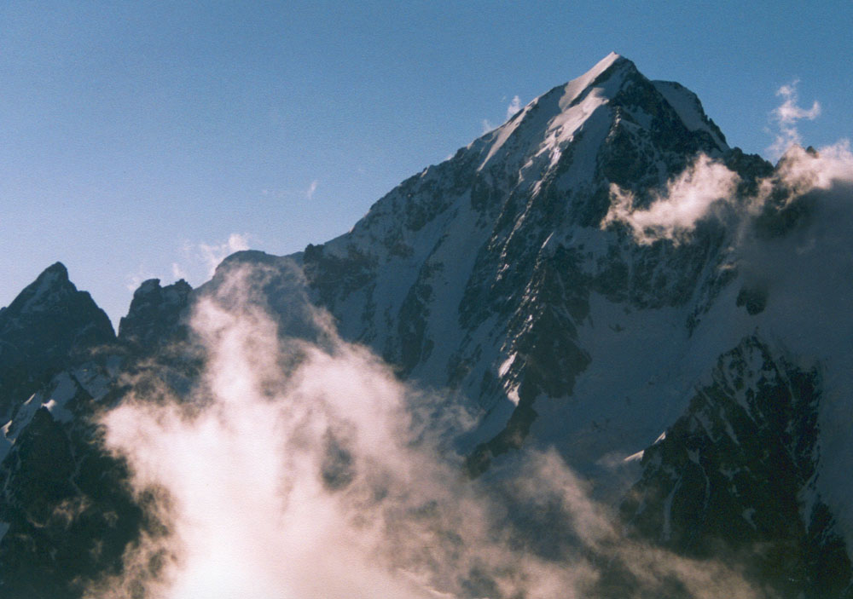

Slide 6
Коштантау:
Коштантау Еще одна гора-пятитысячница (названная так благодаря высоте), издали напоминающая шатер шамана, что объясняет ее название («кош» переводится как «жилище»). По сравнению с Дыхтау данный пик отличается еще более сложным подъемом, однако от этого не утрачивает популярности среди поклонников экстремального отдыха. Имеет высоту 5152м

Slide 7
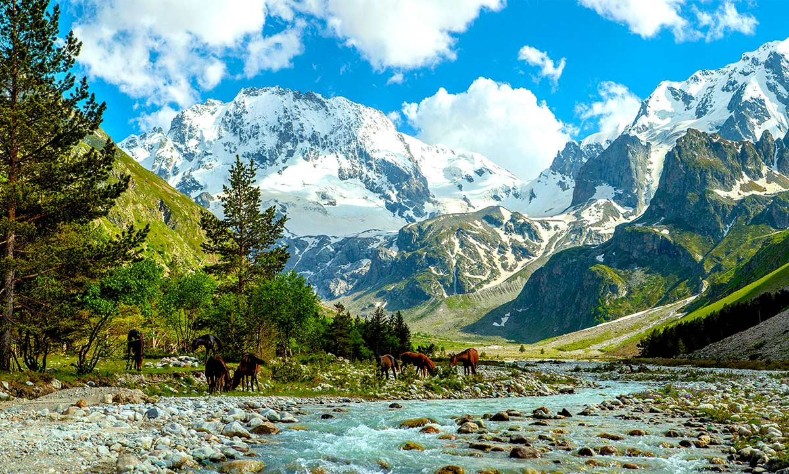

Slide 8
Чегемские водопады:
Настоящей жемчужиной Чегемского ущелья являются Чегемские водопады. Потоки воды ниспадают с высоты 55 метров, срываясь со скалы и вытекая из многочисленных расщелин. Мощным потоком вода падает вниз, а в облаке разлетающихся капель возникает радуга. Если присмотреться к скалам, то можно увидеть необычные изображения, все это сделала вода за многие годы.
Чегемские водопады очень красивы и эффектны не только летом, но и зимой: сверху свисает большое количество сосулек, снизу поднимаются внушительных размеров ледяные глыбы, закрывая собой всю скалу.

Slide 9
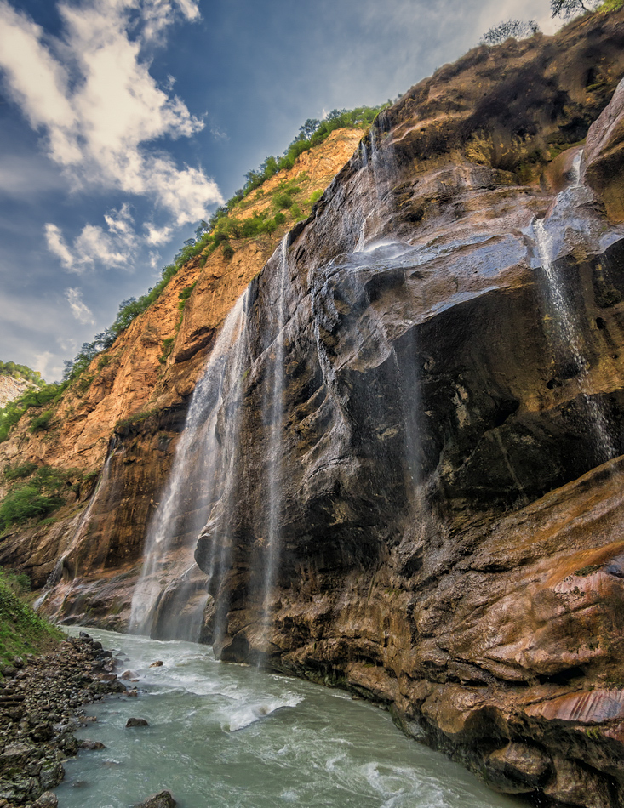

Slide 10
Водопад Девичьи косы
На скалах Бараньи лбы недалеко от южных склонов вершины Терскол находится самый мощный водопад Кабардино-Балкарии Девичьи косы. Свое название он получил не случайно – стекающие по маленьким желобам струйки воды очень напоминают волосы девушки-горянки.
Здесь вода бурным потоком стекает с тающего ледника Гара-Баши, высота Девичьих кос составляет 25 метров, ширина в самой нижней части около 14-15 метров. Вблизи водопад кажется огромным и очень шумным.
В этом месте в 1967 году снимали одну из сцен кинофильма «Вертикаль» с Владимиром Высоцким в главной роли.

Slide 11
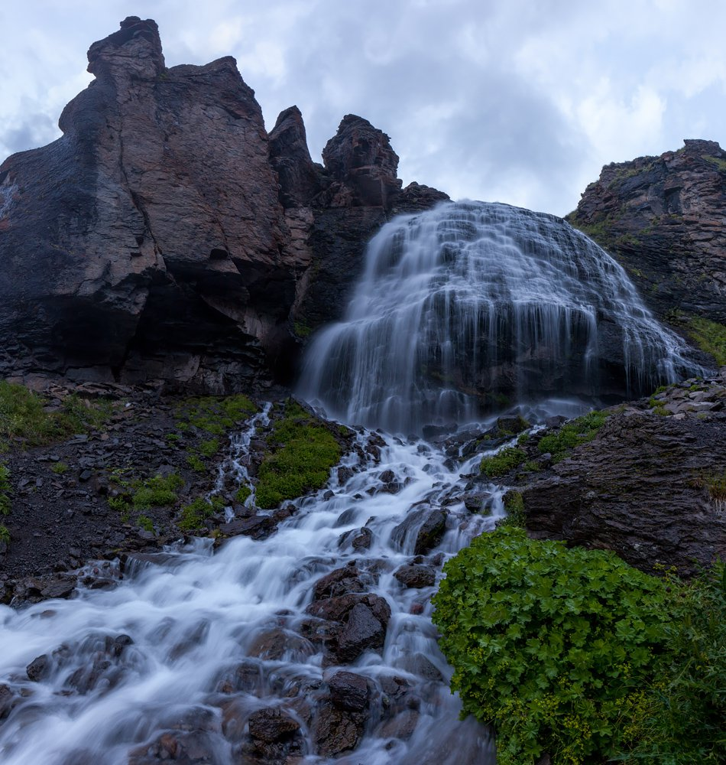

Slide 12
Водопады Гедмишх
В Зольском районе Кабардино-Балкарии в 11 километрах от поселка Хабаз находится красивейший каскад водопадов Гедмишх.
Водопады падают со скалы высотой более 55 метров, кажется, что скалы и деревья нависают над головой огромным зонтом, по краям которого струится вода. Особенно красив водопад в ясную погоду, он наполнен солнечными лучами и отблесками красочной зелени, а в облаке брызг появляется множество радуг.
Особенностью Гедмишх считается то, что вода в этом месте чистая и пригодна для питья, так как его источниками являются чистейшие родники. Ученые до сих пор занимаются их изучением, стараясь выявить целебные свойства этой воды.

Slide 13
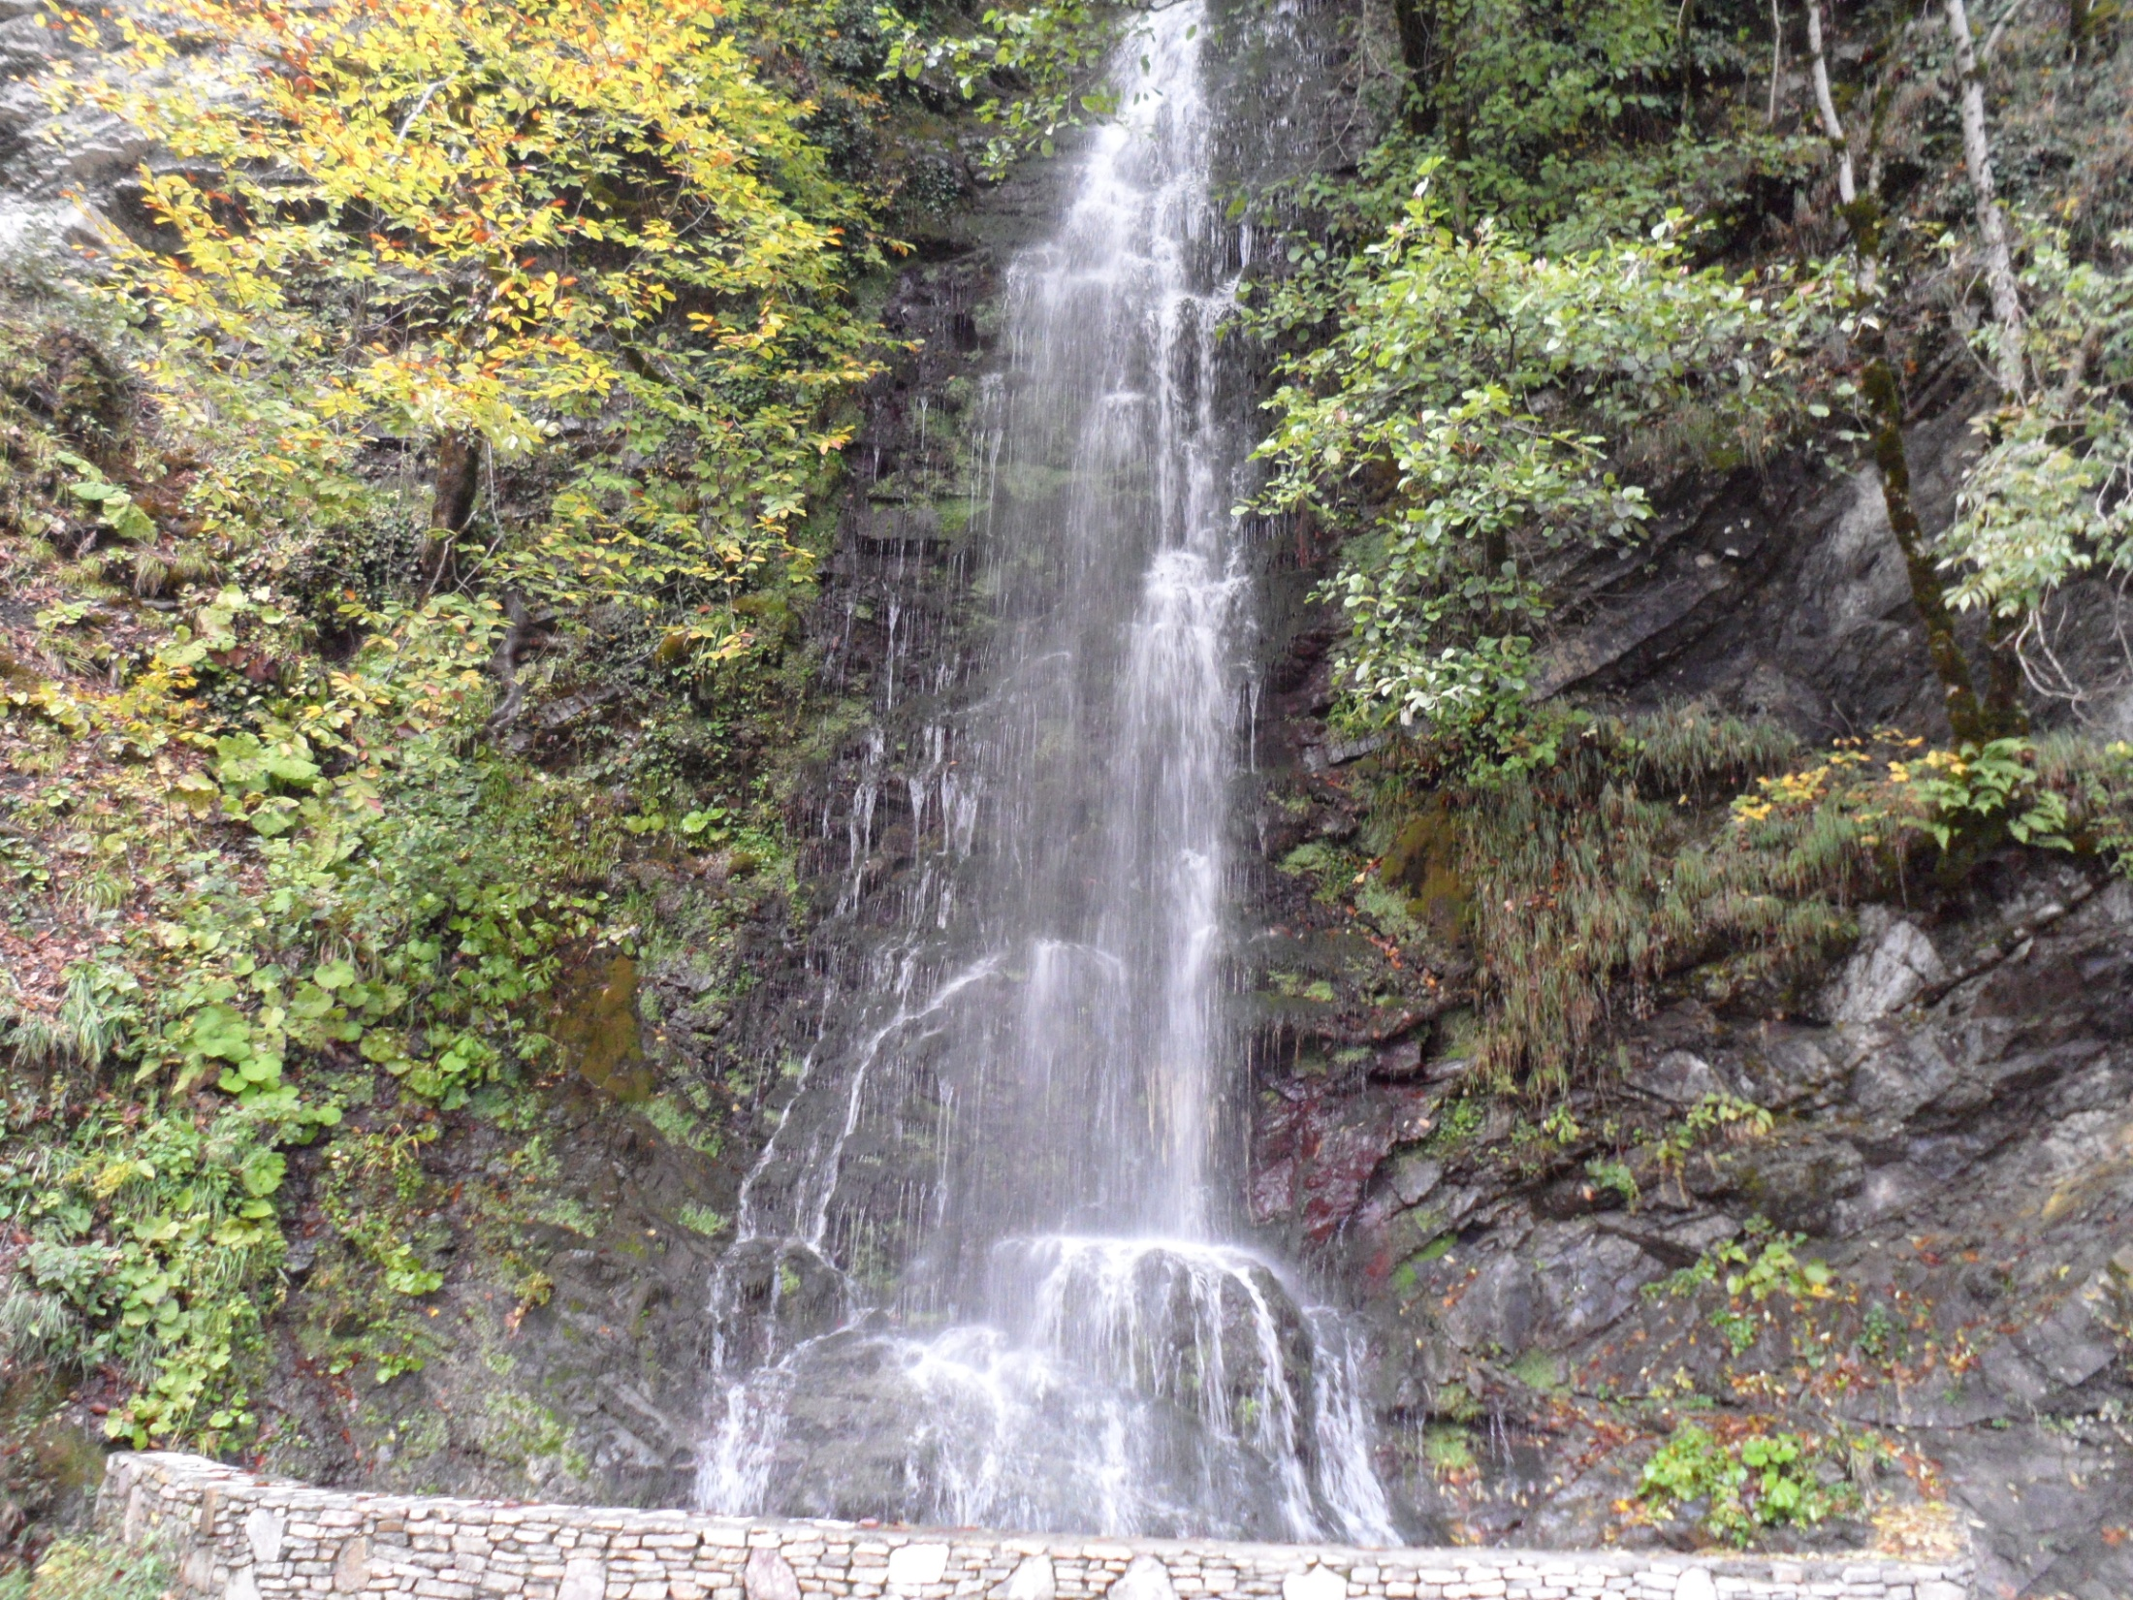

Slide 14
Голубые озера (Чирик-Кель)
Озера являются сетью из 5 карстовых водоемов, одно из которых считается вторым в мире по глубине карстовым источником и представляет собой водоносную карстовую шахту с отвесными стенами. На поверхности длина Голубого озера достигает 230 метров, ширина – 125 метров, при этом его глубина точно неизвестна. Максимальная глубина шахты составляет 258 метров, в расширенной верхней части глубина воды варьируется от и до 35 метров.

Slide 15
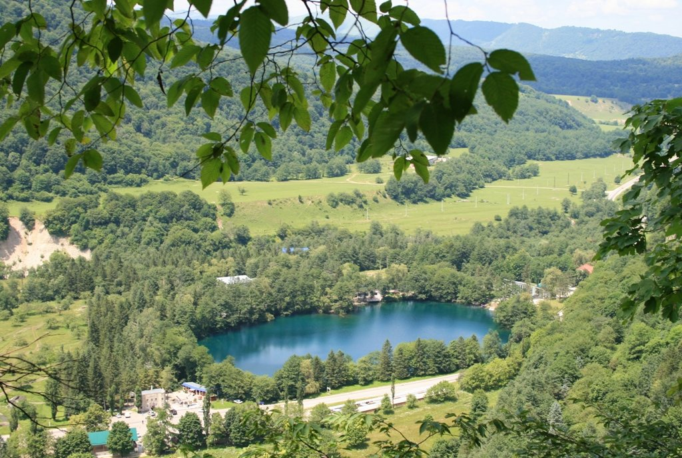

Slide 16
Долина Нарзанов
Недалеко от поселка Байдево расположена знаменитая долина Нарзанов. Это единственный удобный и доступный источник нарзана для туристов. Поляна имеет площадь около 3 квадратных километров и оборудована для удобства приезжающих.
На поляне в окружении сосновой рощи из-под земли бьют несколько минеральных источников нарзана, окрашивая все вокруг в ярко оранжевый цвет – вода здесь богата кальцием, железом, натрием, магнием и калием.
С древних времен нарзан славится как вода необычайной целебной силы. По легендам вода из этого источника укрепляла силы воинов, заживляла смертельные раны и поднимала на ноги безнадежно больных. Целебную жидкость нужно пить только из источника, так как при наборе нарзана в емкость уже через короткое время появляется «ржавый» осадок.

Slide 17
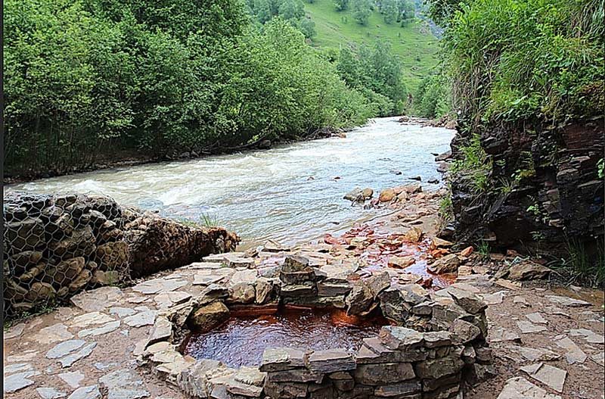

Slide 18
Баксанское ущелье:
Самое известное ущелье Центрального Кавказа. Свое начало Баксанское ущелье берет возле двух хребтов (Пастбищного и Скалистого), в местности с редкими лесами, которые ведут к подножью Эльбруса.
Хребты тянутся через поселки Жанхотеко и Лакшуты. С одной стороны ущелья видны известняковые отвесные стены желтоватого цвета, с другой – обрыв к реке Баксан.
Баксанское ущелье достаточно широкое, начинает сужаться оно только за поселком. За городом Тырнауз ущелье покрыто живописным сосновым лесом, который тянется до поляны Азау, находящейся на высоте 2300 метров. На этом месте дорога ущелья заканчивается у селения Терскол и начинается маршрут на Эльбрус и другие Кавказские горы.

Slide 19
Черекское ущелье
Очень живописное место, получившее большую популярность среди туристов. В ущелье находятся Голубые озера и древние исторические памятники балкарского народа. По легендам, оно является первоначальным местом поселения местного народа – балкарцев.
Главные достопримечательности ущелья – это замок Курноят, Курган Андемиркана, крепость Зылги, Город мертвых, Башня Амирхана, Горячее озеро, небольшие водопады. По дну каньона протекает бурная речка Черек. Самый интересный участок – место, где проходит старая дорога в Верхнюю Балкарию.
Стены Черекского ущелья практически вертикальные, их высота достигает 500 метров. Они вертикальны, и в некоторых точках сходятся до расстояния в 30 метров. Величественный каньон ущелья – Теснина, настолько глубокий, что сюда редко попадает солнечный свет.

Slide 21
Национальный парк «Приэльбрусье»
Территория национального парка располагается в центральном Кавказе и включает часть Бокового и Главного Кавказского хребтов. В пределах «Приэльбрусья» выделяются несколько форм рельефа: средневысотный горный, высокогорно-ледниковый, озерно-котловинный и лавовые потоки.
Красивая природа парка привлекает сюда множество туристов. Здесь можно насладиться видом величественной горы Эльбрус, живописных ущелий Северного Кавказа, заснеженных горных вершин.
Также на территории парка можно посетить много замечательных мест, например, Поляну нарзанов, верховье реки Малки, урочище Джил-Су, многочисленные озера. Одно из наиболее интересных – Сылтран-Кель, расположенное в истоках речки Сылтран.
Реки национального парка знамениты необычайной красоты водопадами. Это Султан, Девичьи косы и другие. Памятники археологии, истории и этнографии представлены в этом месте остатками хозяйственных и жилых построек, захоронениями.

Slide 22
